Slide 1

UNDER ARMOUR
swot ANALİZİ
S
O
  Zengin Ürün Çeşitliliği
  Üretim Teknolojisi
  Kalite Algısı Yüksek
  Gelir Arttıkça ürünlere olan talebin artması
  Sporcular arasında hızlı yayılması
W
  Reklamların azlığı
  Under Armour satış mağazalarının sayısının az olması
T
  Sahte ürünlerin bulunması
  Diğer spor markalarının pazarda daha büyük yer alması ve rekabetin çok olması
Fatih Özdemiroğlu 2021

Slide 2

Olası Güçlü (Strengths) Yönler
Olası Zayıf (Weaknesses) Yönler
Olası Fırsatlar (Opportunities)
Olası Tehditler (Threats)
Fatih Özdemiroğlu 2021

Slide 3

Olası Güçlü (Strengths) Yönler
  Finansal kaynakların bolluğu
  Rakiplerden farklı kılan yeterlilikler
  Yeterli teknolojik olanaklar
  Düşük maliyet
  Daha iyi pazarlama yetenekleri
  Dikkat çeken ürün kalitesi
  Etkin dağıtım sistemi
  Yetenekli çalışanların firmaya bağlılıkları
Fatih Özdemiroğlu 2021

Slide 4

Olası Zayıf (Weaknesses) Yönler
  Zayıf pazar imajı
  Sınırlı pazarlama yetenekleri
  Sınırlı dağıtım olanakları
  Eğitimsiz satış danışmanları
  Rakiplerine göre yüksek fiyatlı ürünler
Fatih Özdemiroğlu 2021

Slide 5
Olası Fırsatlar (Opportunities)
  Tüketicilerin talep ve ihtiyaçlarındaki farklılaşma
  Rakip firmaların marka kalitesine bağlı sorunları
  Online satışların artması
  Yeni dağıtım kanalları kurulması
  Hızlı büyüyen pazar
  Kalite algısının yeni müşterileri firmaya çekmesi
Fatih Özdemiroğlu 2021

Slide 6
Olası Tehditler (Threats)
  Yerli ve Yabancı rakiplerin pazara girmesi
  Değişen müşteri istek ve ihtiyaçları
  Rakip firmaların yeni stratejiler geliştirmeleri
  Yeni yasal düzenlemelerin çıkması
  Ekonomik durgunluk
  Dış ticaret engelleri
Fatih Özdemiroğlu 2021

Slide 7

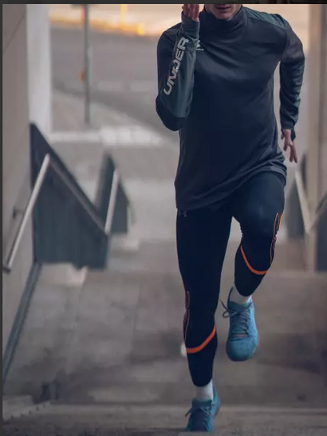
SIZ DE CANVA ÜZERINDEN YA DA MICROSOFT OFFICE PROGRAMLARINI KULLANARAK HER KONUDA SWOT ANALIZINI YAPABILIRSINIZ.
SWOT ANALIZ ÖRNEĞI VE DIĞER KONULARDA ILETIŞIME GEÇEBILIRSINIZ
FATIH ÖZDEMİROĞLU
MAIL: FATIHOZDEMIROGLU@YAHOO.COM
LINKEDIN: LINKEDIN.COM/IN/FATIH-ÖZDEMIROGLU-0A296352
Fatih Özdemiroğlu 2021

